Slide 1

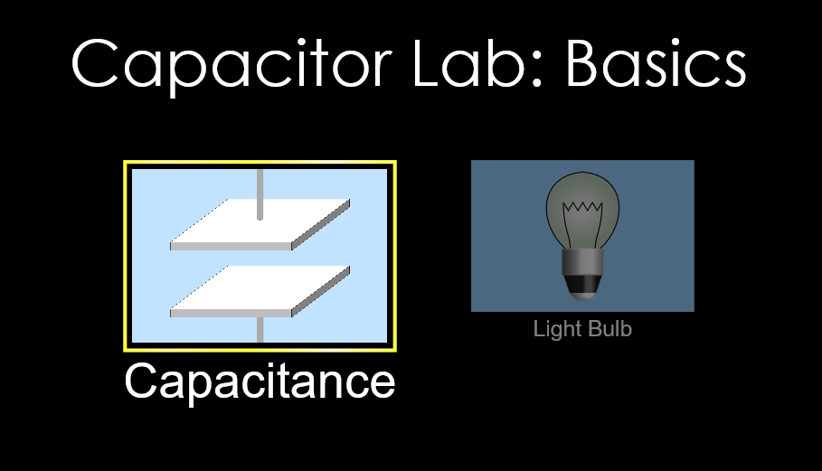

Atividade PHet sobre Capacitores utilizando o
OA “Capacitor Lab: Basics (HTML5)”
Disponível em: https://phet.colorado.edu/sims/html/capacitor-lab-basics/latest/capacitor-lab-basics_en.html

Slide 2
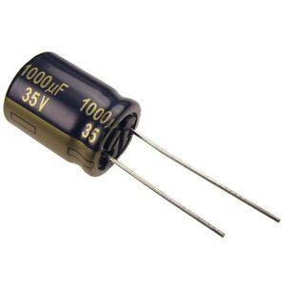
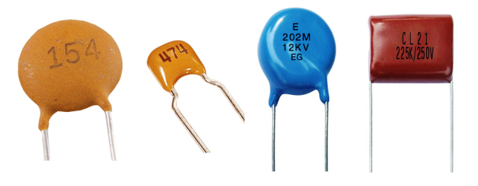
Capacitor: qual a sua função?

Slide 3
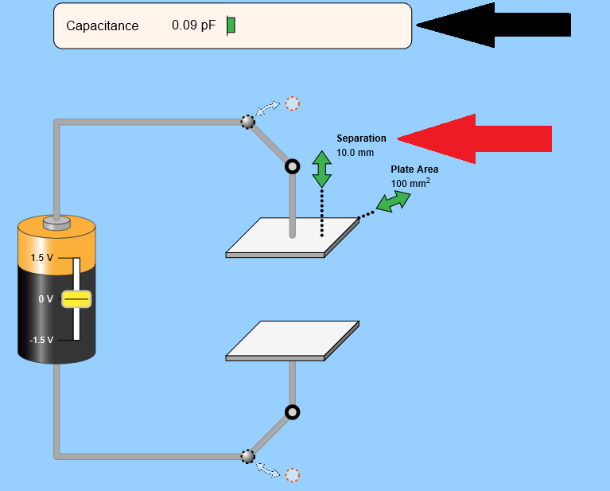
Questão 1
No OA “Capacitor Lab: Basics (HTML5)”, aproxime e separe as placas (onde está indicado na seta vermelha) e observe o que acontece com os valores de capacitância do capacitor (indicado na seta preta). Explique o que acontece utilizando a fórmula de capacitância.

Slide 4
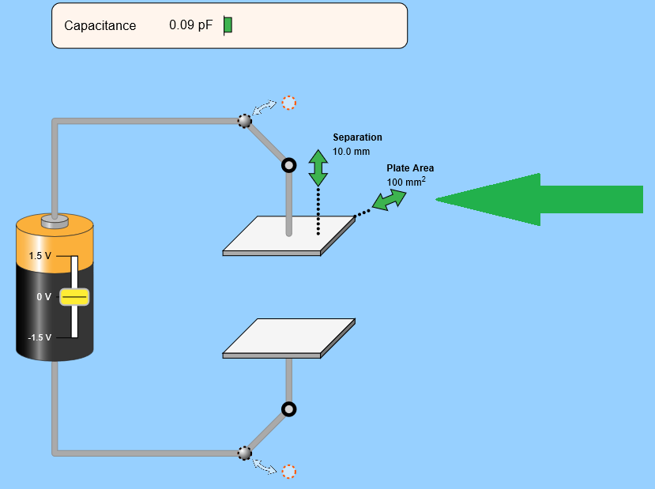
Questão 2
Agora aumente ou diminua a área das placas do capacitor e (onde está indicado na seta verde) e observe o que acontece com os valores de capacitância. Explique o que acontece utilizando a fórmula de capacitância.

Slide 5
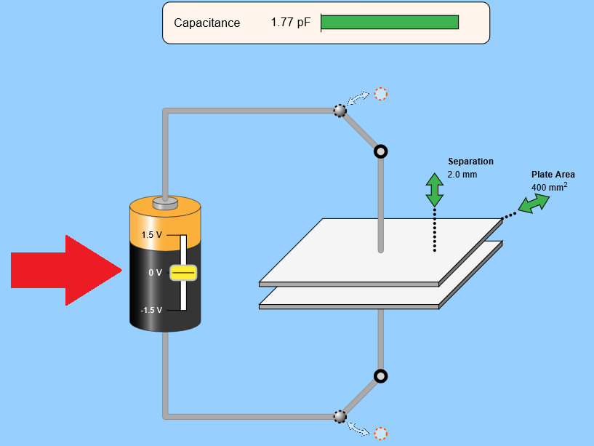
Questão 3
Aumente ou diminua a voltagem da bateria (onde está indicado na seta vermelha) e observe o que acontece com os valores de capacitância. A voltagem influencia nos valores de capacitância do capacitor? Se sim, como? Explique.

Slide 6
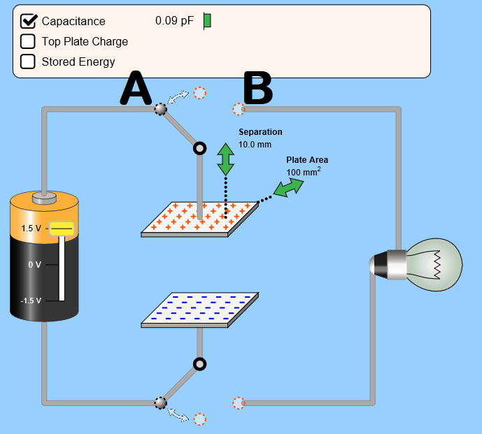
Questão 4
O que acontecerá com a lâmpada se mudarmos a chave do capacitor de A para B? Explique.

Slide 7
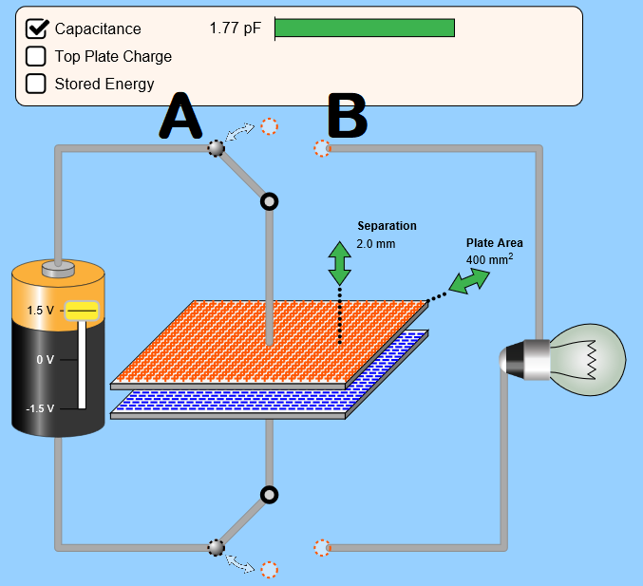
Questão 5
Se mudarmos novamente a chave de A para B, o brilho da lâmpada será mais ou menos intenso do que o da situação proposta na questão anterior? Explique.

Slide 8
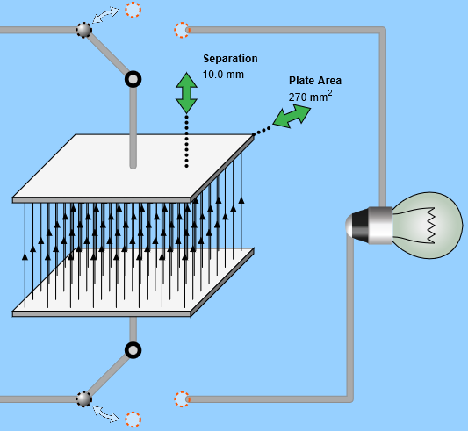
Questão 6
Somente pela imagem abaixo, onde observamos o campo elétrico entre as placas, é possível afirmar qual delas está com excesso de elétrons e qual está com excesso de prótons? Explique.

Slide 9
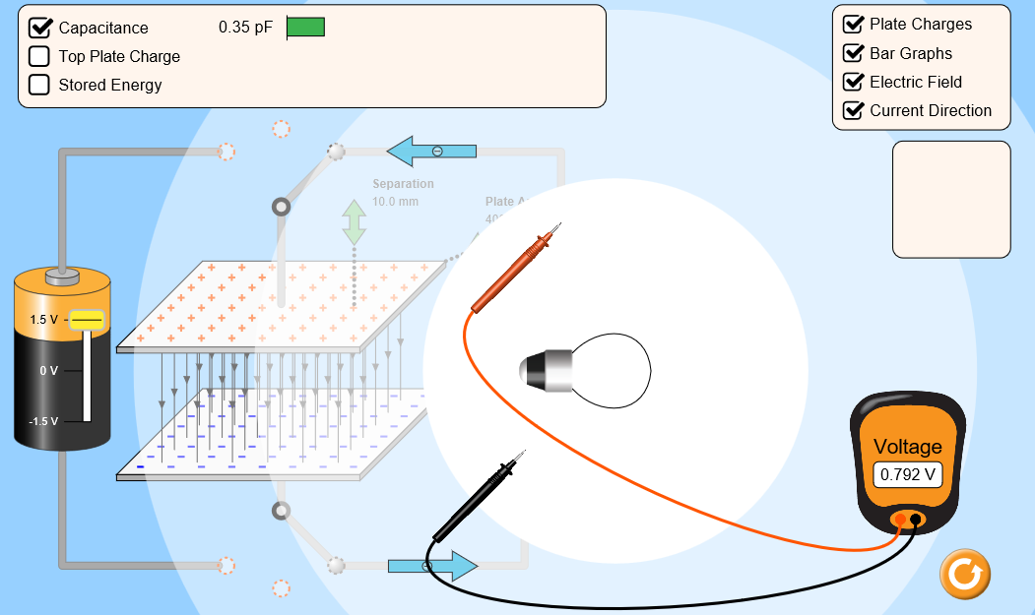
Questão 7
Na situação proposta na imagem abaixo, o que acontece com a voltagem (marcada pelo voltímetro) quando o capacitor vai descarregando? Explique.

